Slide 1
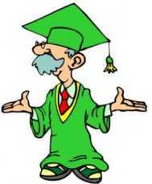
Средние века
6 класс

Slide 2

Категория 1
10
20
30
40
50
Культура
10
20
30
40
50
Быт и нравы
10
20
30
40
50
Личности
10
20
30
40
50
Крылатые выражения
10
20
30
40
50
Словарь

